Slide 1



Bons hábitos vêm de berço

Slide 2
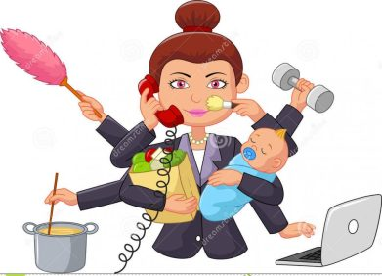

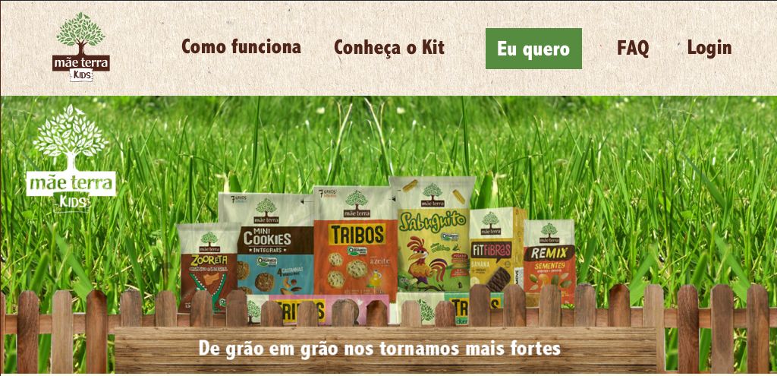
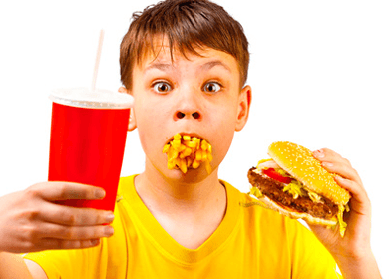

Slide 3
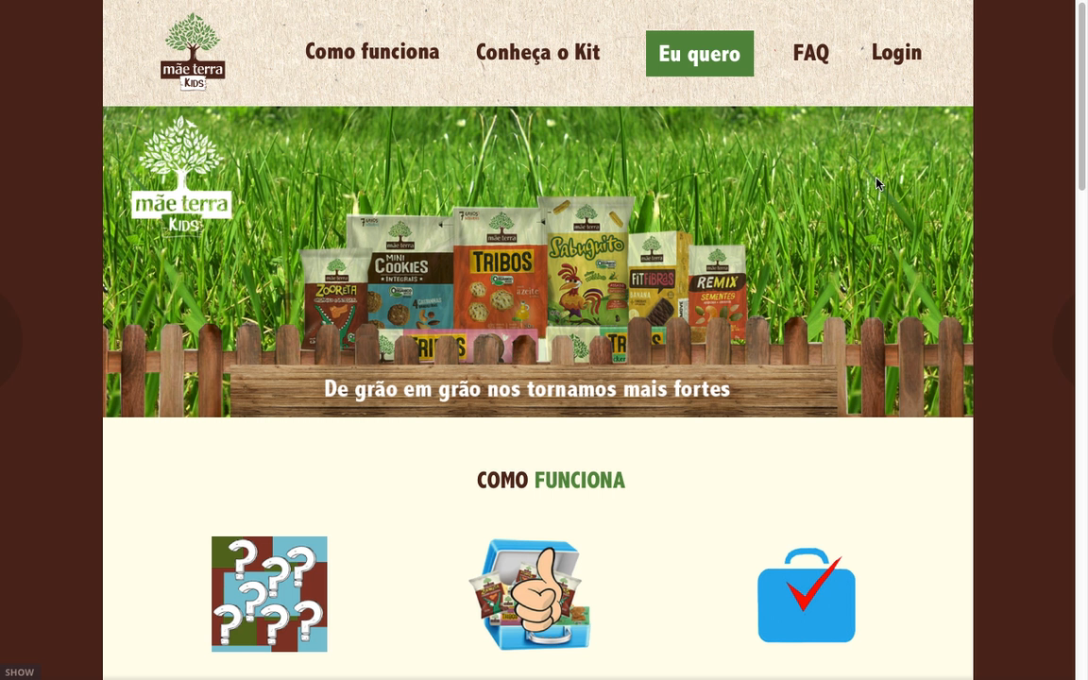

Slide 4
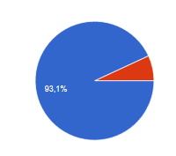
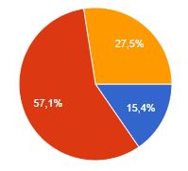
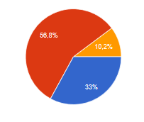
93% das mães acredita que a alimentação influencia
na saúde da criança.
57% das mães se preocupa com o que seus filhos consomem, mas assumem nem sempre ter tempo de analisar todos os produtos
89% acredita que o Mãe Terra KIDS será ou poderá vir a ser útil e aplicável em sua realidade.
Fonte: https://goo.gl/yrsrSN

Slide 5
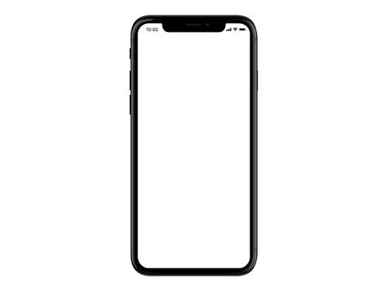

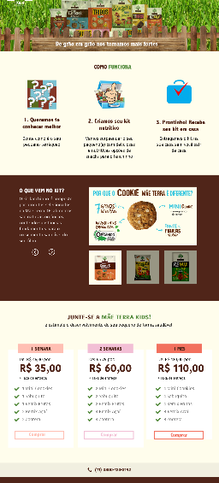



Slide 6


Preço competitivo
KIT’s personalizados
Entrega em casa
Portfólio infantil
CONCORRENTES

Slide 7


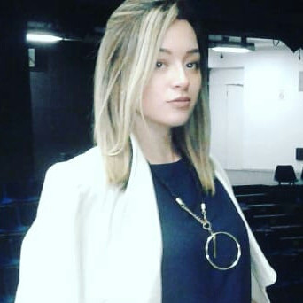

De grão em grão nos tornamos mais fortes
Bruna Rocha - Business
Karen Malzoni - Desenvolvimento
Gabriela Civita - Marketing
Ricki - Desing

